Slide 1

Родительское собрание
"Кубанские товары и услуги -
только высшего качества"
Учитель начальных классов
МОБУСОШ №1 г Новокубанска
Павлюц Жанна Борисовна

Slide 2
Всемирный день качества
был утверждён в 1990 году
Европейской организацией качества
проводится во второй четверг ноября

Slide 3
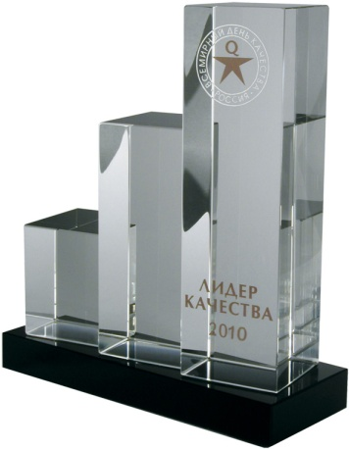




Всероссийский конкурс Программы «100 лучших товаров России»
Приз «Лидер качества».
Приз «Вкус качества»
Приз «Гордость Отечества»
Почетный знак
«ЗА ДОСТИЖЕНИЯ В ОБЛАСТИ КАЧЕСТВА»
Почетный знак
«ОТЛИЧНИК КАЧЕСТВА»

Slide 4
Этапы конкурса
региональный
федеральный
Номинации
"Продовольственные товары"
"Промышленные товары для населения"
"Услуги для населения"
"Услуги производственно-
технического назначения
"Изделия народных и
художественных промыслов"

Slide 5

Программа "Лучшее - детям"
От решения обществом проблем, поднятых Программой «… во многом зависит формирование образованного, свободно мыслящего, уверенного в своих силах молодого поколения наших граждан, а значит – успешное будущее России».
Д.А. Медведев

Slide 6


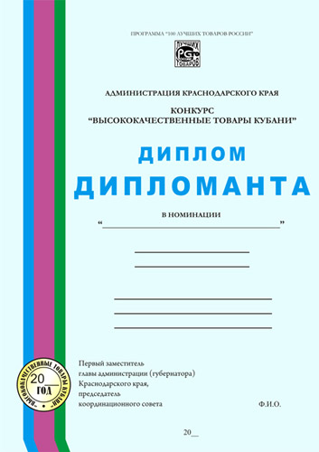
Дипломы и награды краевого конкурса

Slide 7

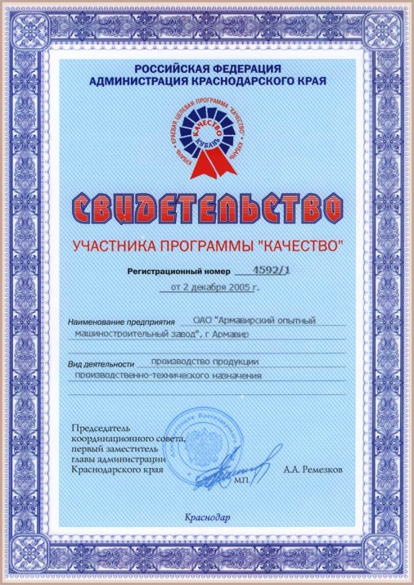

Знак качества и диплом
выдаётся на один год.

Slide 8


Slide 9
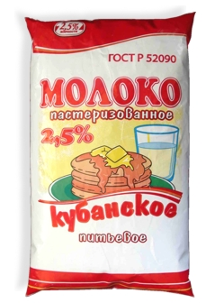
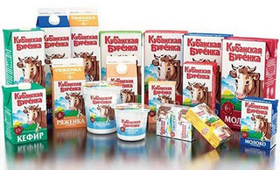
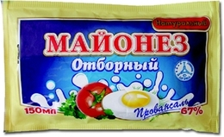
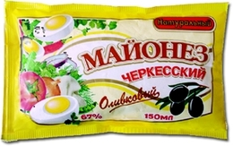

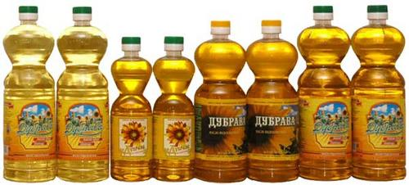
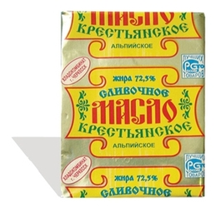
Кубанское,значит - качественное

Slide 10
Пищевые добавки
Приходя в магазин, мы постоянно сталкиваемся с различными импортными продуктами, в состав которых входят различные пищевые добавки: консерванты, красители, эмульгаторы.
Исследования показали, что целый ряд таких веществ при постоянном употреблении представляет серьезную угрозу здоровью.. Поэтому рекомендую вам иметь эту памятку под рукой при совершении покупок.

Slide 11
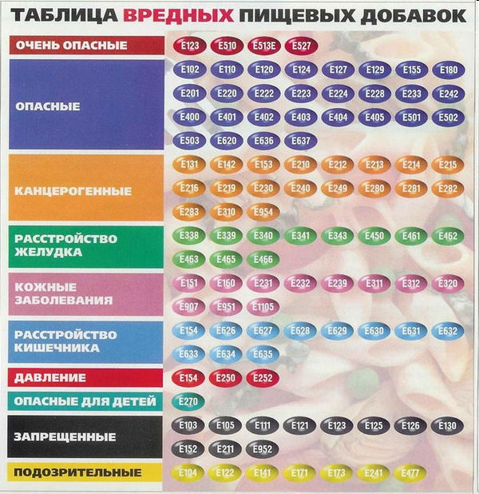

Slide 12
